Slide 1
数论进阶
可能有点难

Slide 2
目录
中国剩余定理
积性函数
欧拉定理
狄利克雷卷积
莫比乌斯反演
Miller-Rabin
其他(BSGS，原根，数论分块，卢卡斯定理，杜教筛）

Slide 3
中国剩余定理
我永远的痛()

Slide 4
中国剩余定理
有物不知其数，三三数之剩二，五五数之剩三，七七数之剩二。问物几何？
这是《孙子算经》中的一道题。这是一个同余方程组问题。

Slide 5
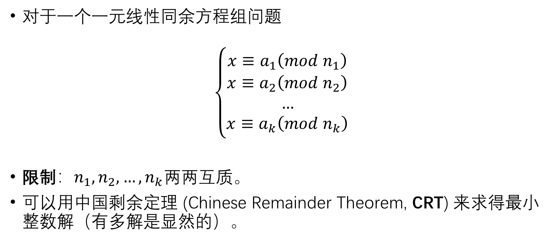
中国剩余定理
对于一个一元线性同余方程组问题
$$\left\{\begin{aligned}x≡a_{1}\left(mod n_{1}\right) \\ x≡a_{2}\left(mod n_{2}\right) \\ … \\ x≡a_{k}\left(mod n_{k}\right)\end{aligned}\right.$$
限制：$n_{1},n_{2},…,n_{k}两两$互质。
可以用中国剩余定理 (Chinese Remainder Theorem, CRT) 来求得最小整数解（有多解是显然的）。

Slide 6

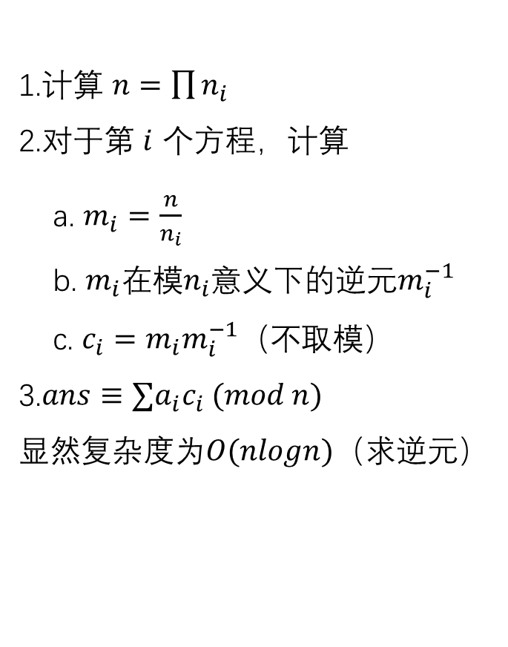
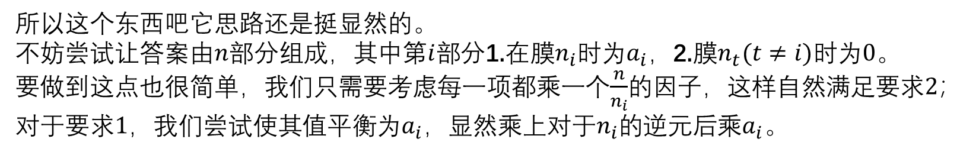
CRT
答案为$x+tn$的形式是显然的，
所以只需要考虑$∑a_{i}c_{i}$的正确性
$$ans=∑a_{i}c_{i}=∑a_{i}\left(m_{i} m_{i}^{−1}\left(n_{i}\right)\right)$$
$$=∑a_{i}\left(\frac{n}{n_{i}} ∗x\right)$$
$$ans\%n_{t}=∑a_{i}\left(m_{i} m_{i}^{−1}\left(n_{i}\right)\right)\%n_{t}$$
当$t=i$时，$a_{i}\left(m_{i}m_{i}^{−1}\%n_{i}=1\right)=a_{i}$
当$t≠i$时，$n_{t}|\frac{n}{n_{i}}$，$a_{i}\left(\frac{n}{n_{i}} ∗x\right)\%n_{t}=0$
1.计算 $n=\prod{n_{i}}$
2.对于第 $i$ 个方程，计算
a. $m_{i}=\frac{n}{n_{i}}$
b. $m_{i}在$模$n_{i}$意义下的逆元$m_{i}^{−1}$
c. $c_{i}=m_{i}m_{i}^{−1}$（不取模）
3.$ans≡∑a_{i}c_{i} (mod n)$
显然复杂度为$O(nlogn)$（求逆元）
方法： 证明：
思路：
所以这个东西吧它思路还是挺显然的。
不妨尝试让答案由$n$部分组成，其中第$i$部分1.在膜$n_{i}$时为$a_{i}$，2.膜$n_{t}(t≠i)$时为$0$。
要做到这点也很简单，我们只需要考虑每一项都乘一个$\frac{n}{n_{i}}$的因子，这样自然满足要求$2$；
对于要求$1$，我们尝试使其值平衡为$a_{i}$，显然乘上对于$n_{i}$的逆元后乘$a_{i}$。

Slide 7
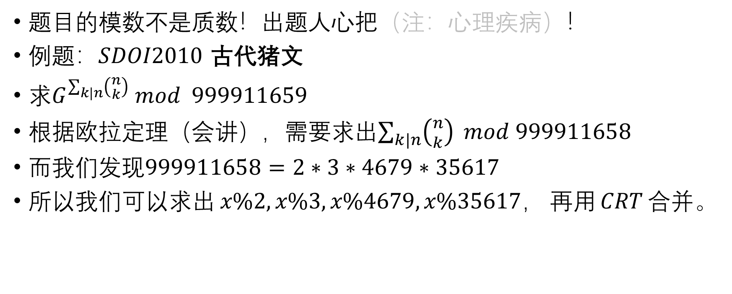
应用
题目的模数不是质数！出题人心把（注：心理疾病）！
例题：$SDOI2010$ 古代猪文
求$G^{\sum_{k|n}{\left({n \atop k}\right)}} mod 999911659$
根据欧拉定理（会讲），需要求出$\sum_{k|n}{\left({n \atop k}\right)} mod 999911658$
而我们发现$999911658=2∗3∗4679∗35617$
所以我们可以求出$x\%2,x\%3,x\%4679,x\%35617，$再用$CRT$合并。

Slide 8
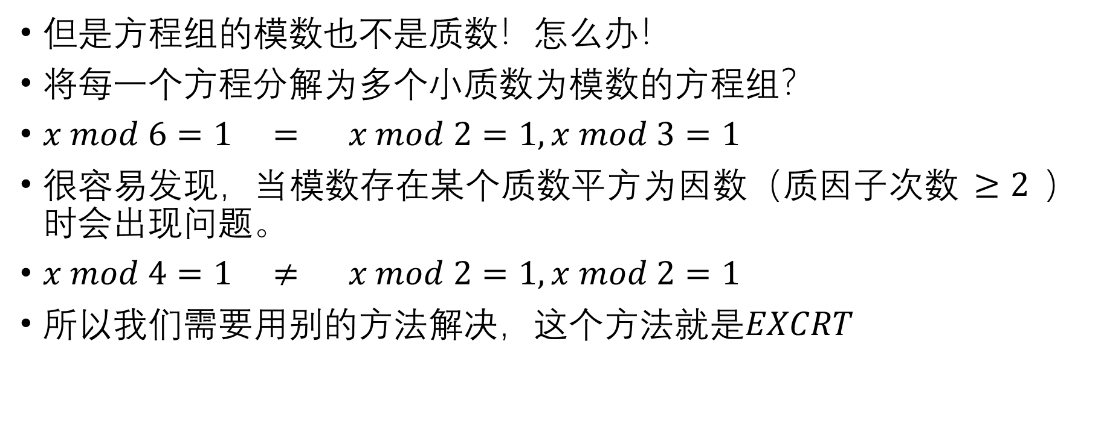
EXCRT (拓展中国剩余定理）
但是方程组的模数也不是质数！怎么办！
将每一个方程分解为多个小质数为模数的方程组？
$x mod 6=1 = x mod 2=1, x mod 3=1$
很容易发现，当模数存在某个质数平方为因数（质因子次数$≥2$）时会出现问题。
$x mod 4=1 ≠ x mod 2=1,x mod 2=1$
所以我们需要用别的方法解决，这个方法就是$EXCRT$

Slide 9
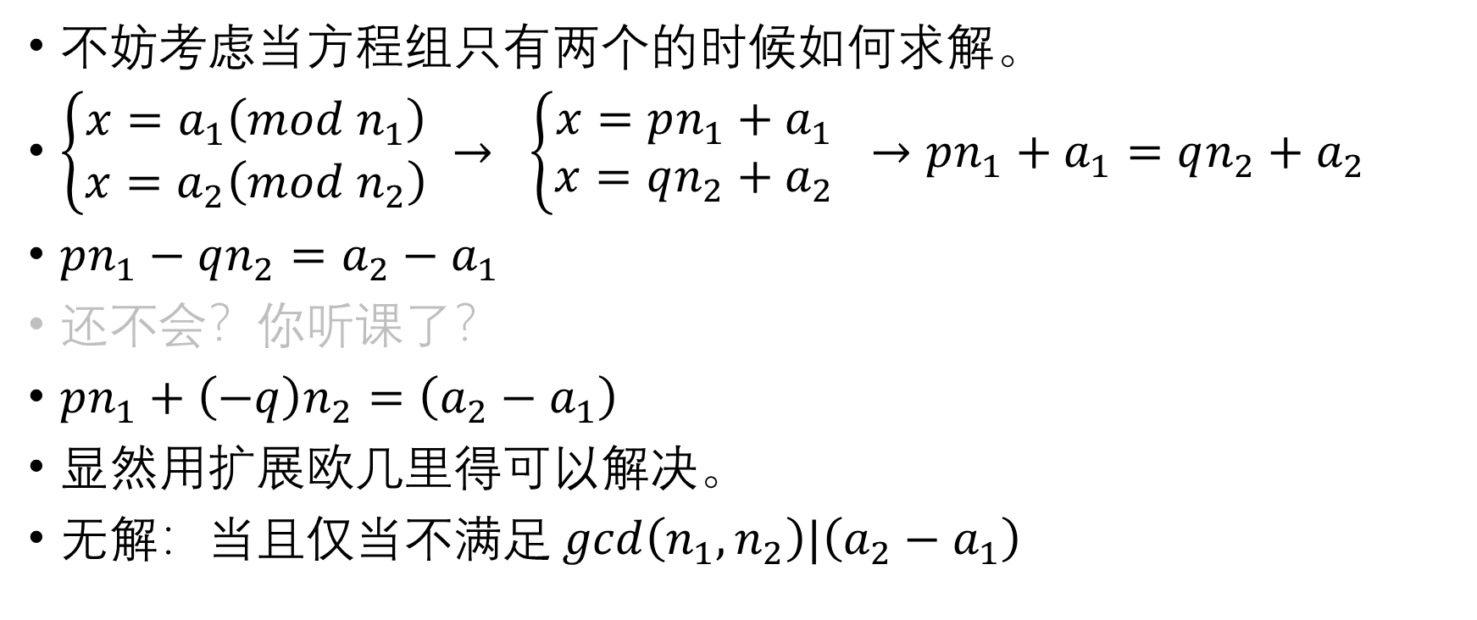
EXCRT
不妨考虑当方程组只有两个的时候如何求解。
$\left\{\begin{aligned}x=a_{1}\left(mod n_{1}\right) \\ x=a_{2}\left(mod n_{2}\right)\end{aligned}\right. → \left\{\begin{aligned}x=pn_{1}+a_{1} \\ x=qn_{2}+a_{2}\end{aligned}\right. →pn_{1}+a_{1}=qn_{2}+a_{2}$
$pn_{1}−qn_{2}=a_{2}−a_{1}$
还不会？你听课了？
$pn_{1}+\left(−q\right)n_{2}=\left(a_{2}−a_{1}\right)$
显然用扩展欧几里得可以解决。
无解：当且仅当不满足$gcd\left(n_{1},n_{2}\right)|\left(a_{2}−a_{1}\right)$

Slide 10
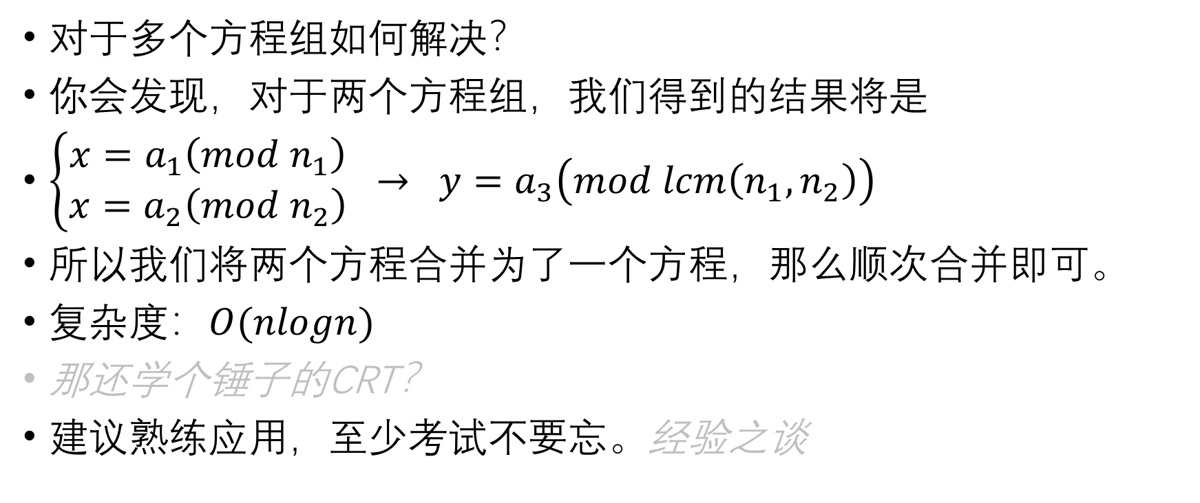
EXCRT
对于多个方程组如何解决？
你会发现，对于两个方程组，我们得到的结果将是
$\left\{\begin{aligned}x=a_{1}\left(mod n_{1}\right) \\ x=a_{2}\left(mod n_{2}\right)\end{aligned}\right. → y=a_{3}\left(mod lcm\left(n_{1},n_{2}\right)\right)$
所以我们将两个方程合并为了一个方程，那么顺次合并即可。
复杂度：$O(nlogn)$
那还学个锤子的CRT？
建议熟练应用，至少考试不要忘。经验之谈

Slide 11
积性函数
很重要的一种函数

Slide 12
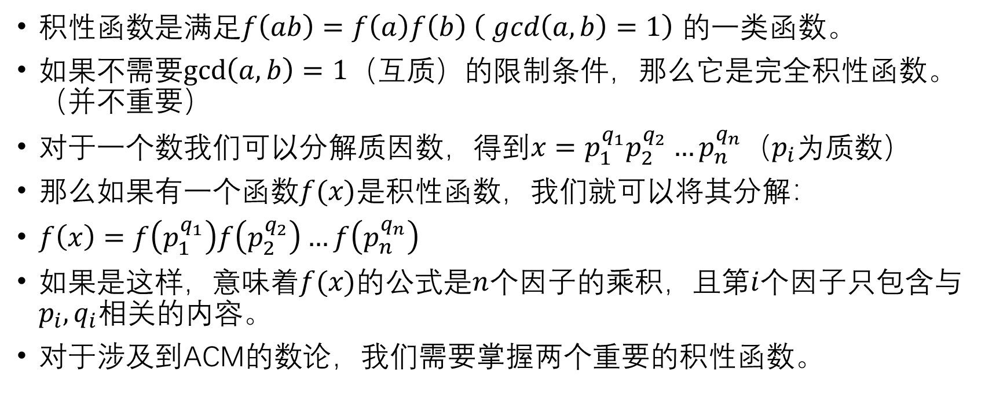
积性函数
积性函数是满足$f\left(ab\right)=f\left(a\right)f\left(b\right) \left( gcd\left(a,b\right)=1\right)$ 的一类函数。
如果不需要$\gcd\left(a,b\right)=1$（互质）的限制条件，那么它是完全积性函数。（并不重要）
对于一个数我们可以分解质因数，得到$x=p_{1}^{q_{1}}p_{2}^{q_{2}}…p_{n}^{q_{n}}$（$p_{i}$为质数）
那么如果有一个函数$f(x)$是积性函数，我们就可以将其分解：
$f\left(x\right)=f\left(p_{1}^{q_{1}}\right)f\left(p_{2}^{q_{2}}\right)…f\left(p_{n}^{q_{n}}\right)$
如果是这样，意味着$f(x)的$公式是$n$个因子的乘积，且第$i$个因子只包含与$p_{i},q_{i}$相关的内容。
对于涉及到ACM的数论，我们需要掌握两个重要的积性函数。

Slide 13
欧拉函数！
欧拉欧拉欧拉欧拉欧拉欧拉欧拉欧拉欧拉欧拉！

Slide 14
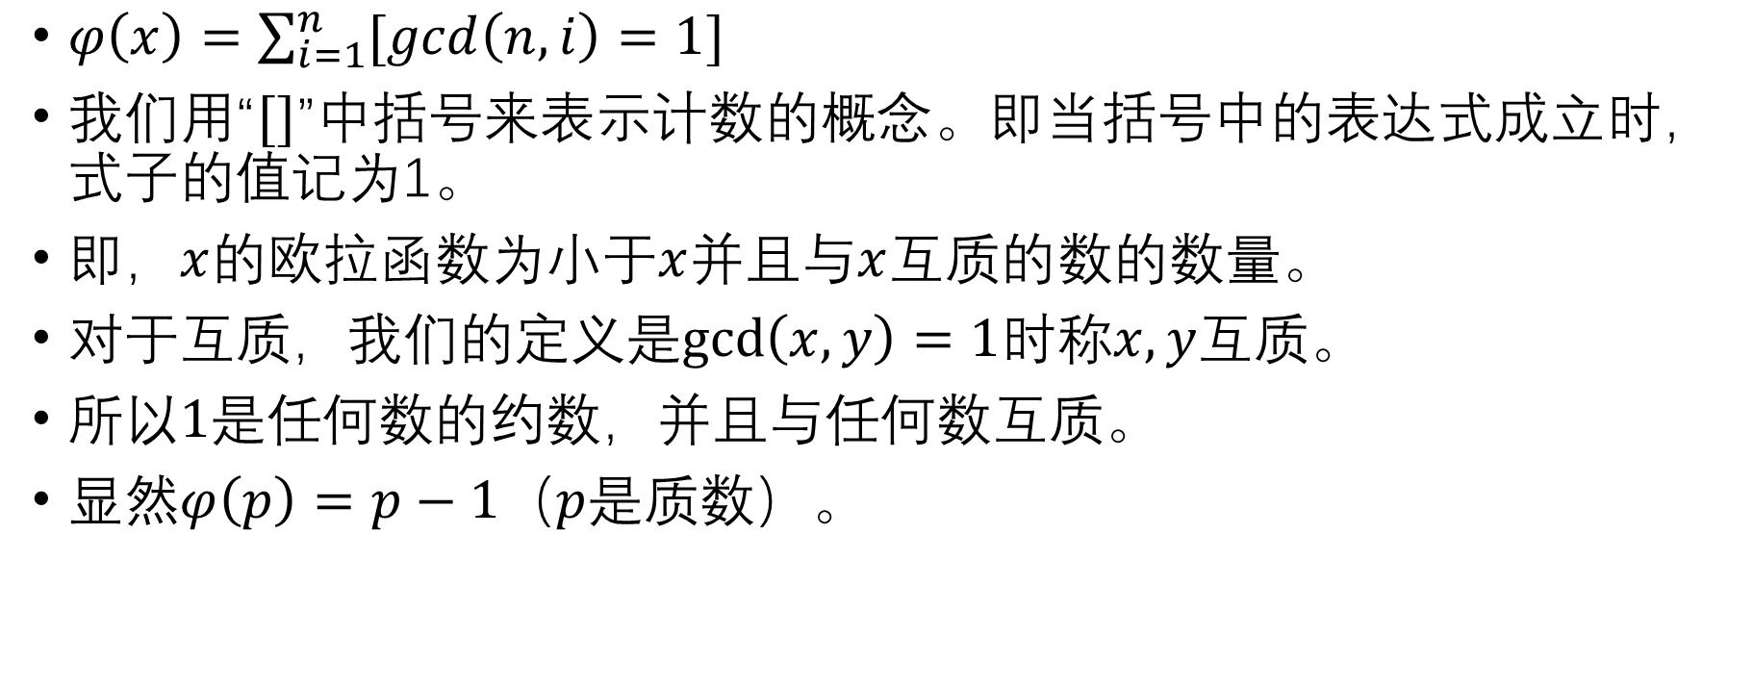
欧拉函数
$φ\left(x\right)=\sum_{i=1}^{n}{[\gcd\left(n,i\right)=1]}$
我们用“$[]$”中括号来表示计数的概念。即当括号中的表达式成立时，式子的值记为1。
即，$x$的欧拉函数为小于$x$并且与$x$互质的数的数量。
对于互质，我们的定义是$\gcd\left(x,y\right)=1$时称$x,y$互质。
所以$1$是任何数的约数，并且与任何数互质。
显然$φ\left(p\right)=p−1$（$p$是质数）。

Slide 15
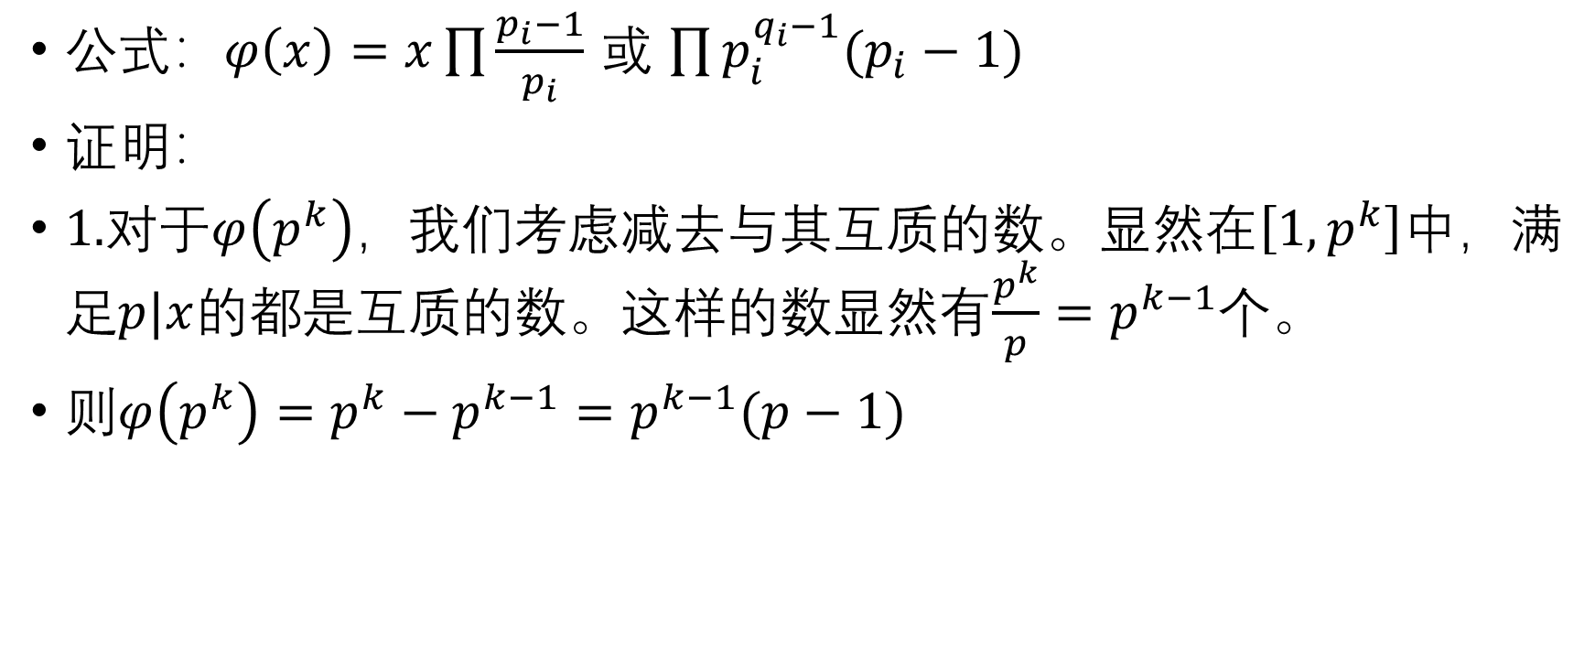
欧拉函数
公式：$φ\left(x\right)=x\prod{\frac{p_{i}−1}{p_{i}}}$ 或 $\prod{p_{i}^{q_{i}−1}(p_{i}−1)}$
证明：
$1.$对于$φ\left(p^{k}\right)$，我们考虑减去与其互质的数。显然在$\left[1,p^{k}\right]$中，满足$p|x$的都是互质的数。这样的数显然有$\frac{p^{k}}{p}=p^{k−1}$个。
则$φ\left(p^{k}\right)=p^{k}−p^{k−1}=p^{k−1}(p−1)$

Slide 16
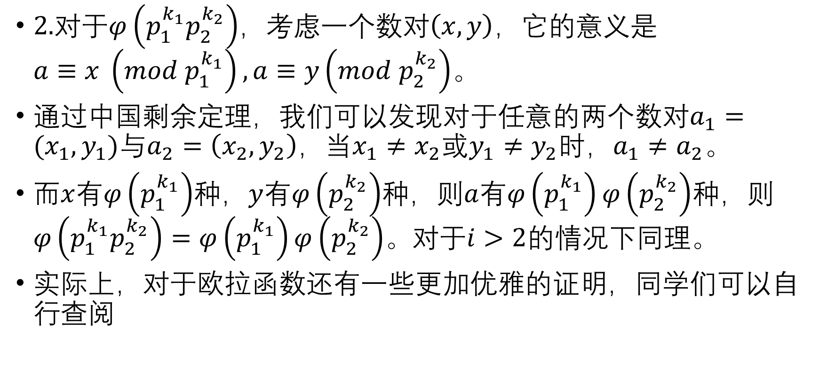
欧拉函数
$2.$对于$φ\left(p_{1}^{k_{1}}p_{2}^{k_{2}}\right)$，考虑一个数对$\left(x,y\right)$，它的意义是 $a≡x \left(mod p_{1}^{k_{1}}\right),a≡y\left(mod p_{2}^{k_{2}}\right)$。
通过中国剩余定理，我们可以发现对于任意的两个数对$a_{1}=(x_{1},y_{1})$与$a_{2}=\left(x_{2},y_{2}\right)$，当$x_{1}≠x_{2}$或$y_{1}≠y_{2}$时，$a_{1}≠a_{2}$。
而$x$有$φ\left(p_{1}^{k_{1}}\right)$种，$y$有$φ\left(p_{2}^{k_{2}}\right)$种，则$a$有$φ\left(p_{1}^{k_{1}}\right)φ\left(p_{2}^{k_{2}}\right)$种，则$φ\left(p_{1}^{k_{1}}p_{2}^{k_{2}}\right)=φ\left(p_{1}^{k_{1}}\right)φ\left(p_{2}^{k_{2}}\right)$。对于$i>2$的情况下同理。
实际上，对于欧拉函数还有一些更加优雅的证明，同学们可以自行查阅

Slide 17
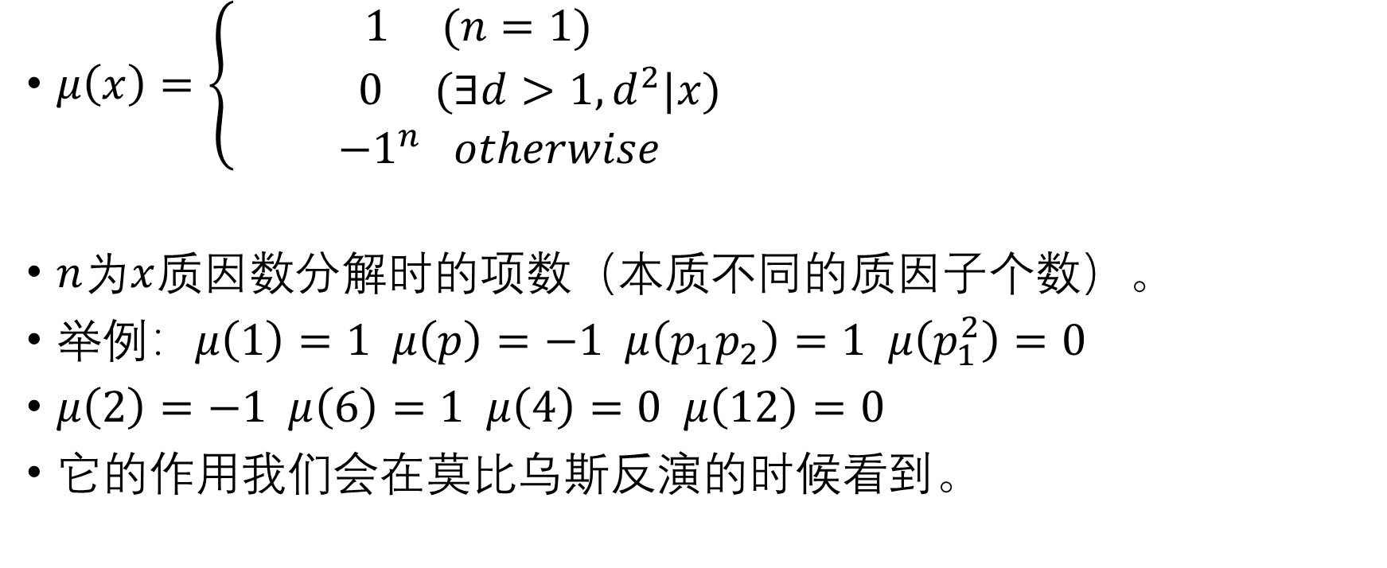
莫比乌斯函数
$μ\left(x\right)=\left\{\begin{aligned}1 (n=1) \\ 0 (∃d>1,d^{2}|x) \\ −1^{n} otherwise\end{aligned}\right.$
$n$为$x$质因数分解时的项数（本质不同的质因子个数）。
举例：$μ\left(1\right)=1 μ\left(p\right)=−1 μ\left(p_{1}p_{2}\right)=1 μ\left(p_{1}^{2}\right)=0$
$μ\left(2\right)=−1 μ\left(6\right)=1 μ\left(4\right)=0 μ\left(12\right)=0$
它的作用我们会在莫比乌斯反演的时候看到。

Slide 18

两个不那么重要的积性函数
$x=p_{1}^{q_{1}}p_{2}^{q_{2}}…p_{n}^{q_{n}}$
约数个数和：
$d\left(x\right)=\prod{\left(q_{i}+1\right)}$
显然。

Slide 19

约数和
约数和：
$D\left(x\right)=\sum_{t_{1}=0}^{q_{1}}{\sum_{t_{2}=0}^{q_{2}}{…}}\sum_{t_{n}=0}^{q_{n}}{p_{1}^{t_{1}}p_{2}^{t_{2}}…p_{n}^{t_{n}}}$
$=\sum_{t_{1}=0}^{q_{1}}{p_{1}^{t_{1}}}\sum_{t_{2}=0}^{q_{2}}{p_{2}^{t_{2}}}… \sum_{t_{n}=0}^{q_{n}}{p_{n}^{t_{n}}}$
$=\prod{\frac{p_{i}^{q_{i}+1}−1}{p_{i}−1}}$

Slide 20
线性筛
对于已知公式的积性函数，我们可以用线性筛来处理他们的值，不管计算方法有多繁琐。只需要把握好数之间的质因数分解的关系。
首先对于一个线性筛，我们有

Slide 21
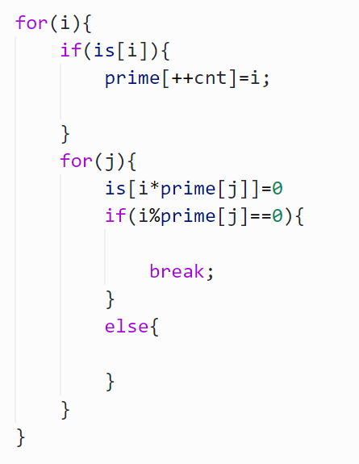





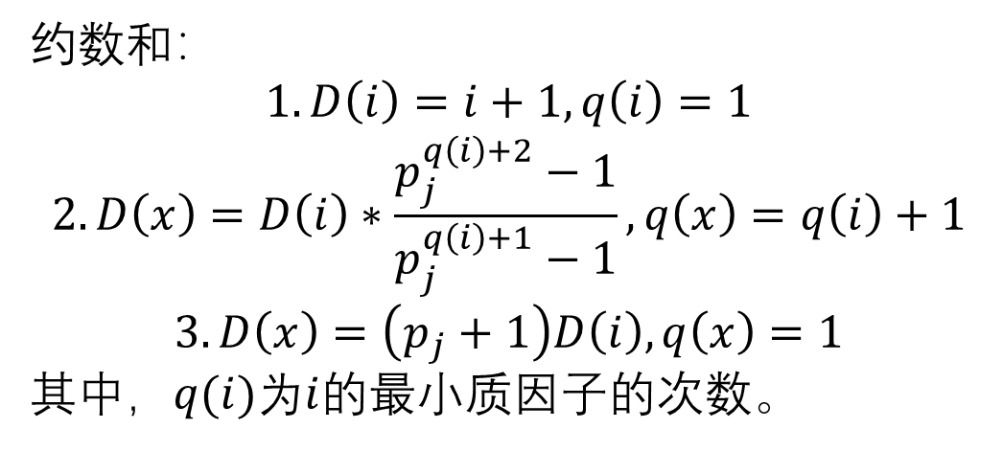


线性筛
欧拉函数：
$$1.phi(i)=i−1$$
$$2.phi\left(x\right)=phi\left(i\right)∗p_{j}$$
$$3.phi(x)=phi(i)∗(p_{j}−1)$$
设要填写的三处位置为123，对于
$$1.\left(i=p\right)$$
$$←设x=i∗p_{j} , i=p_{1}^{q_{1}}p_{2}^{q_{2}}…p_{n}^{q_{n}}$$
约数个数和：
$$1.d\left(i\right)=2,q\left(i\right)=1$$
$$2.d\left(x\right)=d\left(i\right)∗\frac{q\left(i\right)+2}{q\left(i\right)+1},q\left(x\right)=q\left(i\right)+1$$
$$3.d\left(x\right)=2∗d\left(i\right),q\left(x\right)=1$$
其中，$q(i)$为$i$的最小质因子的次数。
$$2.x=p_{1}^{q_{1}+1}p_{2}^{q_{2}}…p_{n}^{q_{n}}$$
约数和：
$$1.D\left(i\right)=i+1,q\left(i\right)=1$$
$$2.D\left(x\right)=D\left(i\right)∗\frac{p_{j}^{q\left(i\right)+2}−1}{p_{j}^{q\left(i\right)+1}−1},q\left(x\right)=q\left(i\right)+1$$
$$3.D\left(x\right)=\left(p_{j}+1\right)D\left(i\right),q\left(x\right)=1$$
其中，$q(i)$为$i$的最小质因子的次数。
$$3.x=p_{j}p_{1}^{q_{1}}p_{2}^{q_{2}}…p_{n}^{q_{n}}$$
莫比乌斯函数：
$$1.mu(i)=−1$$
$$2.mu\left(x\right)=0$$
$$3.mu\left(x\right)=−mu\left(i\right)$$

Slide 22
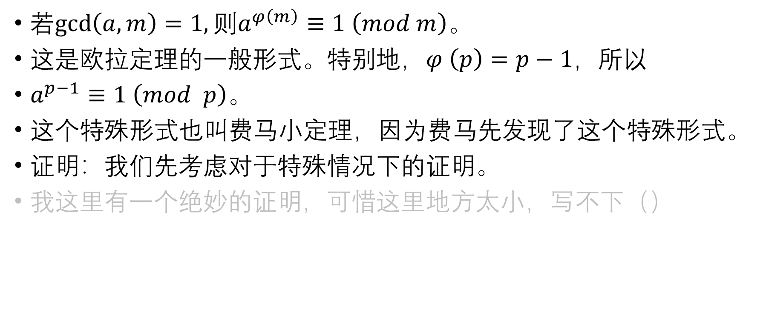
欧拉定理
若$gcd\left(a,m\right)=1,则a^{φ\left(m\right)}≡1 \left(mod m\right)$。
这是欧拉定理的一般形式。特别地，$φ \left(p\right)=p−1，$所以
$a^{p−1}≡1 \left(mod p\right)$。
这个特殊形式也叫费马小定理，因为费马先发现了这个特殊形式。
证明：我们先考虑对于特殊情况下的证明。
我这里有一个绝妙的证明，可惜这里地方太小，写不下（）

Slide 23
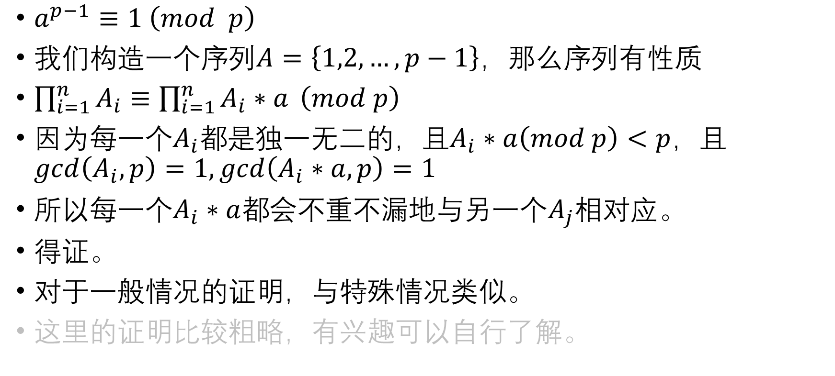
欧拉定理
$a^{p−1}≡1 \left(mod p\right)$
我们构造一个序列$A=\left\{1,2,…,p−1\right\}$，那么序列有性质
$\prod_{i=1}^{n}{A_{i}}≡\prod_{i=1}^{n}{A_{i}∗a} \left(mod p\right)$
因为每一个$A_{i}都是$独一无二的，且$A_{i}∗a\left(mod p\right)<p$，且$gcd\left(A_{i},p\right)=1,gcd\left(A_{i}∗a,p\right)=1$
所以每一个$A_{i}∗a$都会不重不漏地与另一个$A_{j}$相对应。
得证。
对于一般情况的证明，与特殊情况类似。
这里的证明比较粗略，有兴趣可以自行了解。

Slide 24
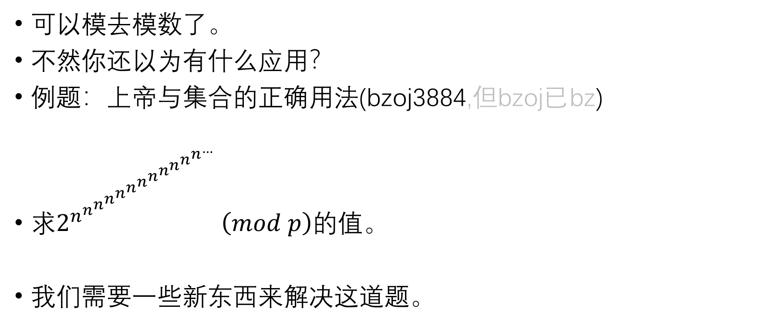
应用
可以模去模数了。
不然你还以为有什么应用？
例题：上帝与集合的正确用法(bzoj3884,但bzoj已bz)
求$2^{n^{n^{n^{n^{n^{n^{n^{n^{n^{n^{n^{n^{…}}}}}}}}}}}}}\left(mod p\right)$的值。
我们需要一些新东西来解决这道题。

Slide 25
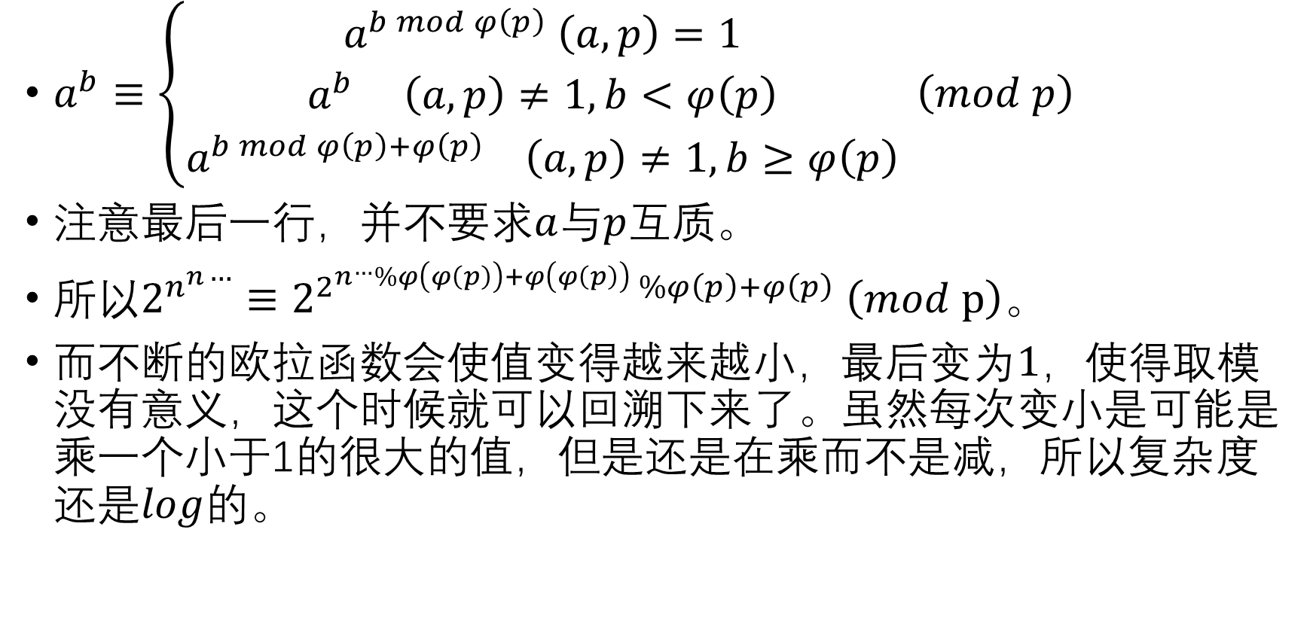
扩展欧拉定理
$a^{b}≡\left\{\begin{aligned}a^{b mod φ\left(p\right)} \left(a,p\right)=1 \\ a^{b} \left(a,p\right)≠1,b<φ\left(p\right) \\ a^{b mod φ\left(p\right)+φ\left(p\right)} \left(a,p\right)≠1,b≥φ\left(p\right)\end{aligned}\right. \left(mod p\right)$
注意最后一行，并不要求$a$与$p$互质。
所以${2^{n^{n}}}^{…}≡2^{2^{n^{…}\%φ\left(φ\left(p\right)\right)+φ\left(φ\left(p\right)\right)} \%φ\left(p\right)+φ\left(p\right)} \left(mod p\right)$。
而不断的欧拉函数会使值变得越来越小，最后变为$1$，使得取模没有意义，这个时候就可以回溯下来了。虽然每次变小是可能是乘一个小于1的很大的值，但是还是在乘而不是减，所以复杂度还是$log$的。

Slide 26

例题：[六省联考2017]相逢是问候
长度为$n$的数组与$m$次操作
给定$n\left(5e4\right),m\left(5e4\right),p\left(1e8\right),c<p$
$0 l r$：将从$l$到$r$的每一个数$a_{i}$修改为$c^{a_{i}}\left(mod p\right)$
$1 l r$：求$\sum_{i=l}^{r}{a_{i}} \left(mod p\right)$

Slide 27
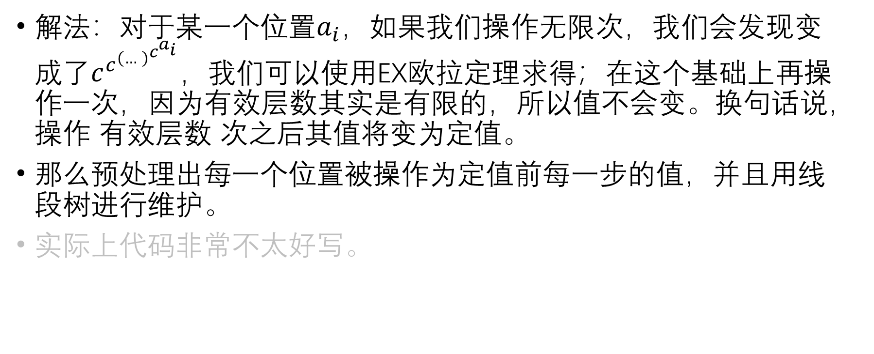
例题：[六省联考2017]相逢是问候
解法：对于某一个位置$a_{i}$，如果我们操作无限次，我们会发现变成了$c^{c^{{\left(…\right)}^{c^{a_{i}}}}}$，我们可以使用EX欧拉定理求得；在这个基础上再操作一次，因为有效层数其实是有限的，所以值不会变。换句话说，操作 有效层数 次之后其值将变为定值。
那么预处理出每一个位置被操作为定值前每一步的值，并且用线段树进行维护。
实际上代码非常不太好写。

Slide 28
狄利克雷卷积
莫反的前置知识

Slide 29
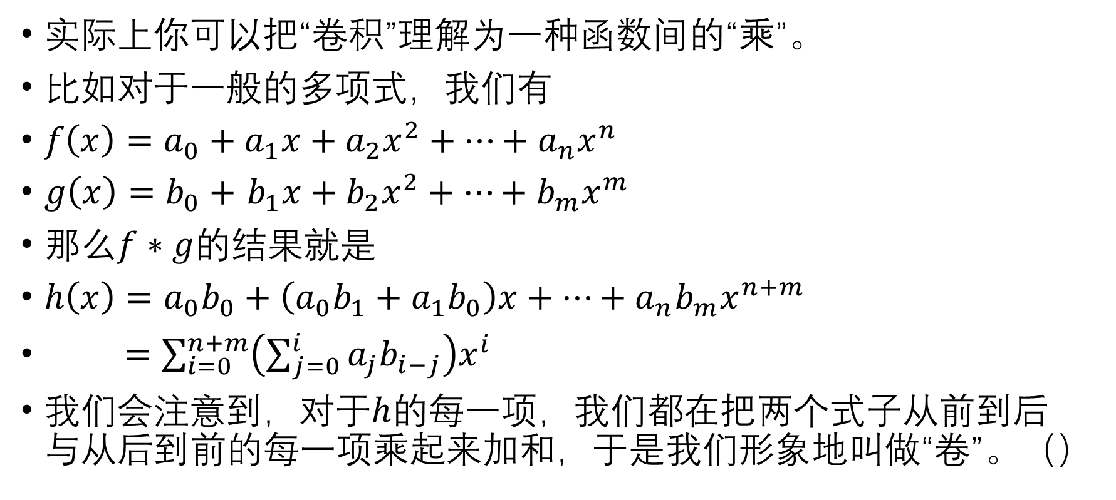
狄利克雷(Dirichlet)卷积
实际上你可以把“卷积”理解为一种函数间的“乘”。
比如对于一般的多项式，我们有
$f\left(x\right)=a_{0}+a_{1}x+a_{2}x^{2}+…+a_{n}x^{n}$
$g\left(x\right)=b_{0}+$ $b_{1}x+b_{2}x^{2}+…+b_{m}x^{m}$
那么$f∗g$的结果就是
$h\left(x\right)=a_{0}b_{0}+\left(a_{0}b_{1}+a_{1}b_{0}\right)x+…+a_{n}b_{m}x^{n+m}$
$=\sum_{i=0}^{n+m}{\left(\sum_{j=0}^{i}{a_{j}b_{i−j}}\right)x^{i}}$
我们会注意到，对于$h$的每一项，我们都在把两个式子从前到后与从后到前的每一项乘起来加和，于是我们形象地叫做“卷”。（）

Slide 30
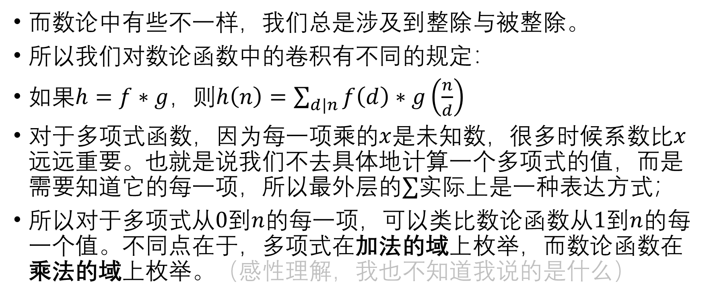
狄利克雷卷积
而数论中有些不一样，我们总是涉及到整除与被整除。
所以我们对数论函数中的卷积有不同的规定：
如果$h=f∗g$，则$h\left(n\right)=\sum_{d|n}{f\left(d\right)∗g\left(\frac{n}{d}\right)}$
$对于$多项式函数，因为每一项乘的$x$是未知数，很多时候系数比$x$远远重要。也就是说我们不去具体地计算一个多项式的值，而是需要知道它的每一项，所以最外层的$∑$实际上是一种表达方式；
所以对于多项式从$0$到$n$的每一项，可以类比数论函数从$1$到$n$的每一个值。不同点在于，多项式在加法的域上枚举，而数论函数在乘法的域上枚举。（感性理解，我也不知道我说的是什么）

Slide 31
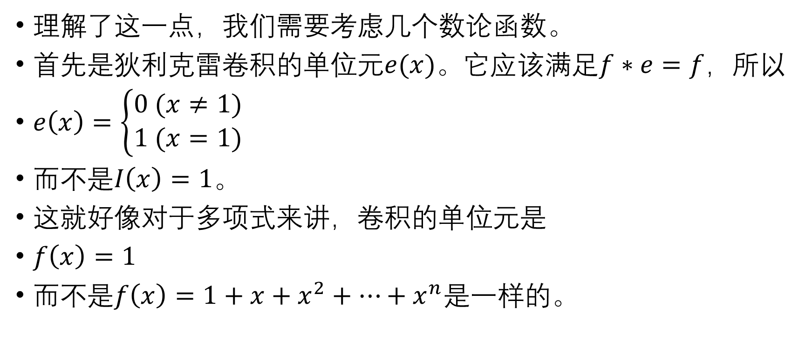
狄利克雷卷积
理解了这一点，我们需要考虑几个数论函数。
首先是狄利克雷卷积的单位元$e(x)$。它应该满足$f∗e=f$，所以
$e\left(x\right)=\left\{\begin{aligned}0 (x≠1) \\ 1 (x=1)\end{aligned}\right.$
而不是$I\left(x\right)=1$。
这就好像对于多项式来讲，卷积的单位元是
$f\left(x\right)=1$
而不是$f\left(x\right)=1+x+x^{2}+…+x^{n}$是一样的。

Slide 32
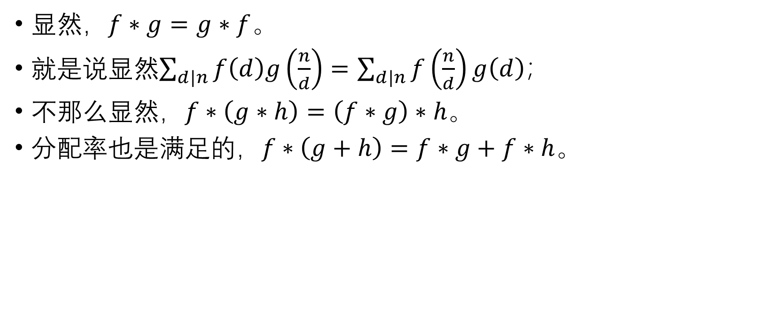
狄利克雷卷积
显然，$f∗g=g∗f$。
就是说显然$\sum_{d|n}{f\left(d\right)g\left(\frac{n}{d}\right)=}$ $\sum_{d|n}{f\left(\frac{n}{d}\right)g\left(d\right)}$；
不那么显然，$f∗\left(g∗h\right)=\left(f∗g\right)∗h。$
分配率也是满足的，$f∗\left(g+h\right)=f∗g+f∗h$。

Slide 33
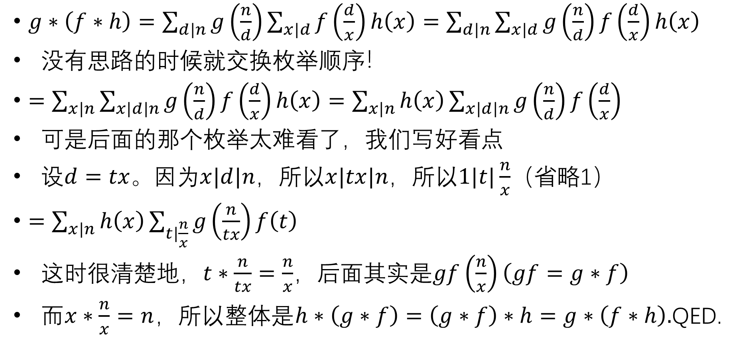
狄利克雷卷积结合律证明
$g∗\left(f∗h\right)=\sum_{d|n}{g\left(\frac{n}{d}\right)\sum_{x|d}{f\left(\frac{d}{x}\right)h\left(x\right)}}=\sum_{d|n}{\sum_{x|d}{g\left(\frac{n}{d}\right)f\left(\frac{d}{x}\right)h\left(x\right)}}$
没有思路的时候就交换枚举顺序！
$=\sum_{x|n}{\sum_{x|d|n}{g\left(\frac{n}{d}\right)f\left(\frac{d}{x}\right)h\left(x\right)}}=\sum_{x|n}{h\left(x\right)}\sum_{x|d|n}{g\left(\frac{n}{d}\right)f\left(\frac{d}{x}\right)}$
可是后面的那个枚举太难看了，我们写好看点
设$d=tx。$因为$x|d|n$，所以$x|tx|n$，所以$1|t|\frac{n}{x}$（省略1）
$=\sum_{x|n}{h\left(x\right)}\sum_{t|\frac{n}{x}}{g\left(\frac{n}{tx}\right)f\left(t\right)}$
这时很清楚地，$t∗\frac{n}{tx}=\frac{n}{x}$，后面其实是$gf\left(\frac{n}{x}\right)\left(gf=g∗f\right)$
而$x∗\frac{n}{x}=n$，所以整体是$h∗\left(g∗f\right)=\left(g∗f\right)∗h=g∗\left(f∗h\right).$QED.

Slide 34

一些重要的(狄利克雷)卷积
设$e$为单位元，$I\left(x\right)=1$，$id\left(x\right)=x$,显然这些是最基础的积性函数
则有
$$μ∗I=e$$
$$φ∗I=id$$
$$φ=μ∗id$$

Slide 35
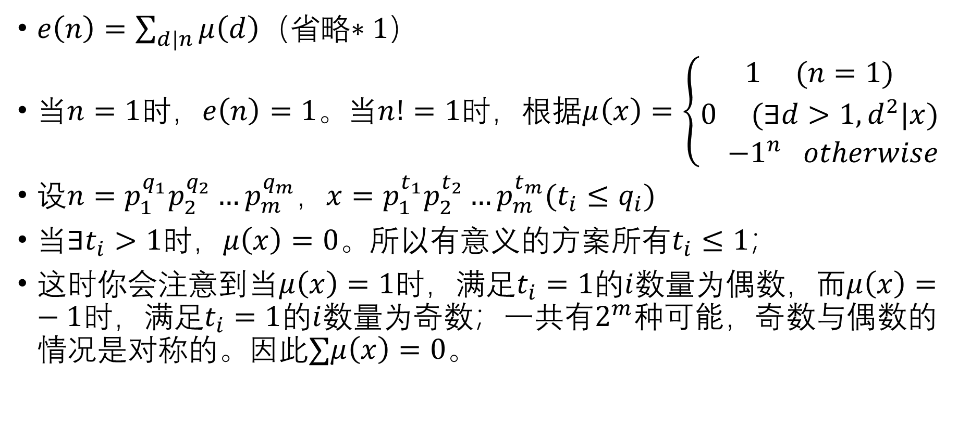
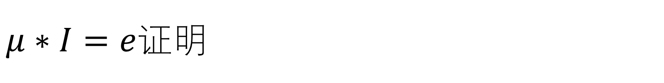
$μ∗I=e$证明
$e\left(n\right)=\sum_{d|n}{μ\left(d\right)}$（省略$∗1$）
当$n=1$时，$e\left(n\right)=1$。当$n!=1时，根据μ\left(x\right)=\left\{\begin{aligned}1 (n=1) \\ 0 (∃d>1,d^{2}|x) \\ −1^{n} otherwise\end{aligned}\right.$
设$n=$ $p_{1}^{q_{1}}p_{2}^{q_{2}}…p_{m}^{q_{m}}$，$x=p_{1}^{t_{1}}p_{2}^{t_{2}}…p_{m}^{t_{m}}(t_{i}≤q_{i})$
当$∃t_{i}>1$时，$μ\left(x\right)=0$。所以有意义的方案所有$t_{i}≤1$；
这时你会注意到当$μ\left(x\right)=1时，满足t_{i}=1$的$i$数量为偶数，而$μ\left(x\right)=−1$时，满足$t_{i}=1$的$i$数量为奇数；一共有$2^{m}$种可能，奇数与偶数的情况是对称的。因此$∑μ\left(x\right)=0$。

Slide 36
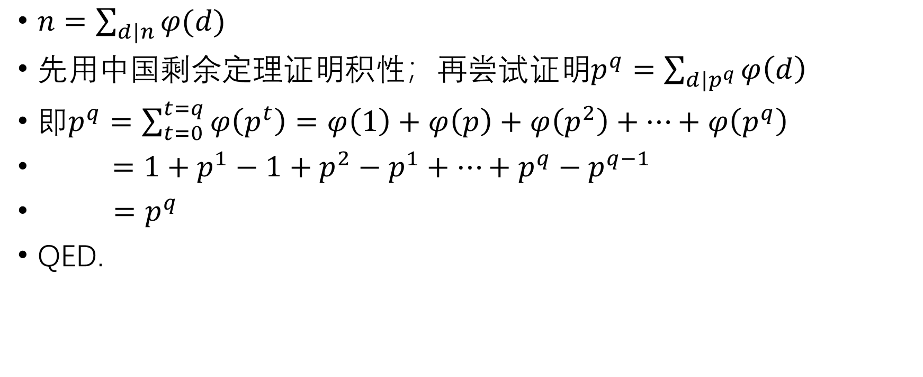
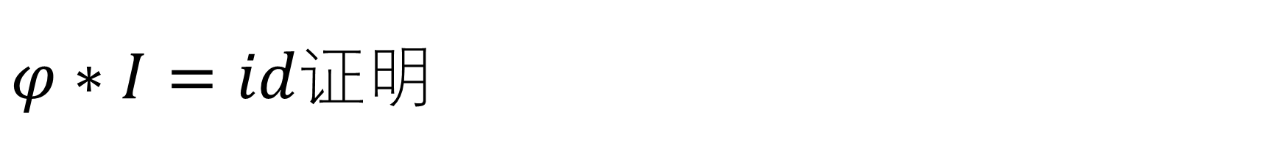
$φ∗I=id$证明
$n=\sum_{d|n}{φ(d)}$
先用中国剩余定理证明积性；再尝试证明$p^{q}=\sum_{d|p^{q}}{φ\left(d\right)}$
即$p^{q}=\sum_{t=0}^{t=q}{φ\left(p^{t}\right)}=φ\left(1\right)+φ\left(p\right)+φ\left(p^{2}\right)+…+φ\left(p^{q}\right)$
$=1+p^{1}−1+p^{2}−p^{1}+…+p^{q}−p^{q−1}$
$=p^{q}$
QED.

Slide 37
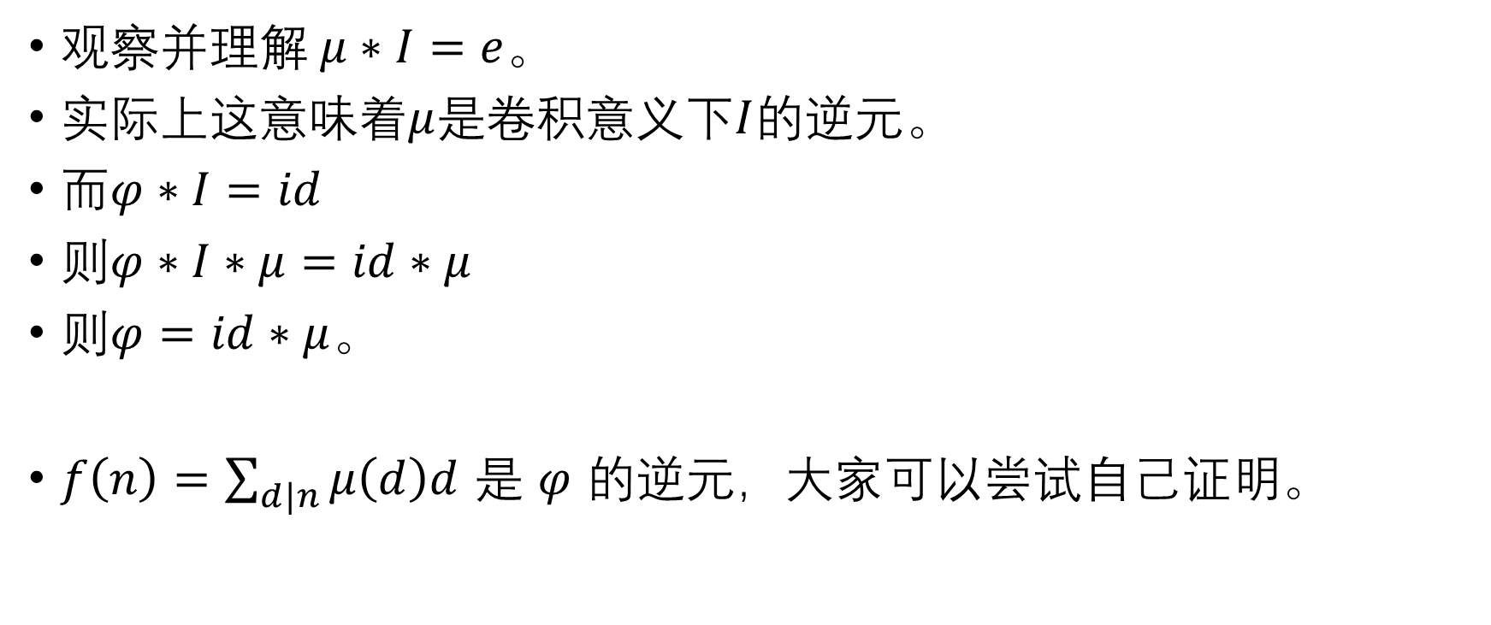
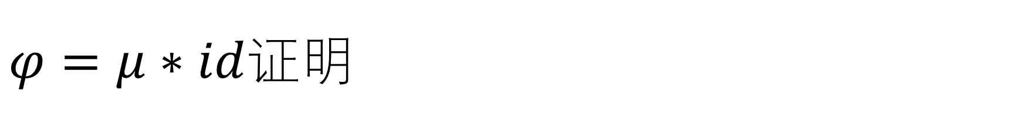
$φ=μ∗id$证明
观察并理解$μ∗I=e$。
实际上这意味着$μ$是卷积意义下$I$的逆元。
而$φ∗I=id$
则$φ∗I∗μ=id∗μ$
则$φ=id∗μ$。
$f\left(n\right)=\sum_{d|n}{μ\left(d\right)d}$ 是 $φ$ 的逆元，大家可以尝试自己证明。

Slide 38
懵逼我死反演

Slide 39
莫比乌斯反演
加油啊，学ACM的大哥哥！

Slide 40
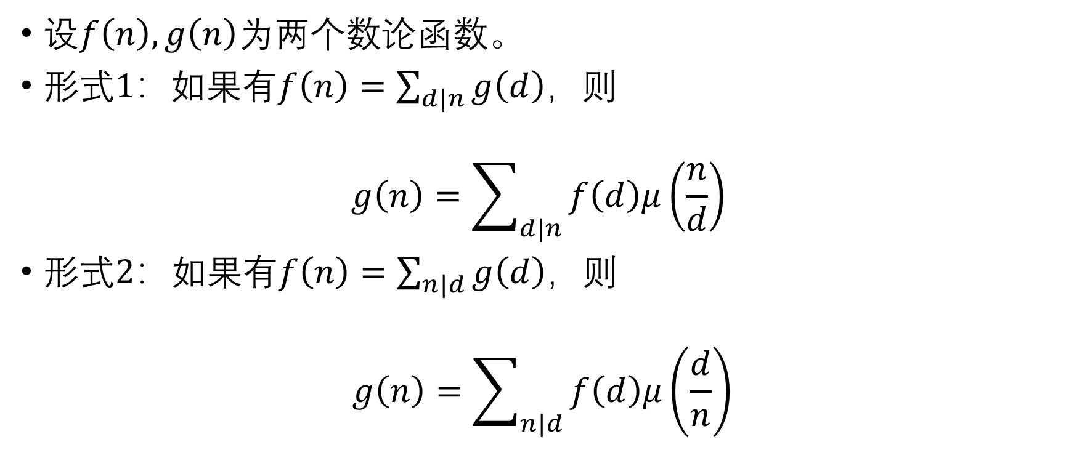
莫比乌斯反演
设$f\left(n\right),g\left(n\right)$为两个数论函数。
形式$1$：如果有$f\left(n\right)=\sum_{d|n}{g\left(d\right)}$，则
$$g\left(n\right)=\sum_{d|n}{f\left(d\right)μ\left(\frac{n}{d}\right)}$$
形式$2：$如果有$f\left(n\right)=\sum_{n|d}{g\left(d\right)}$，则
$$g\left(n\right)=\sum_{n|d}{f\left(d\right)μ\left(\frac{d}{n}\right)}$$

Slide 41
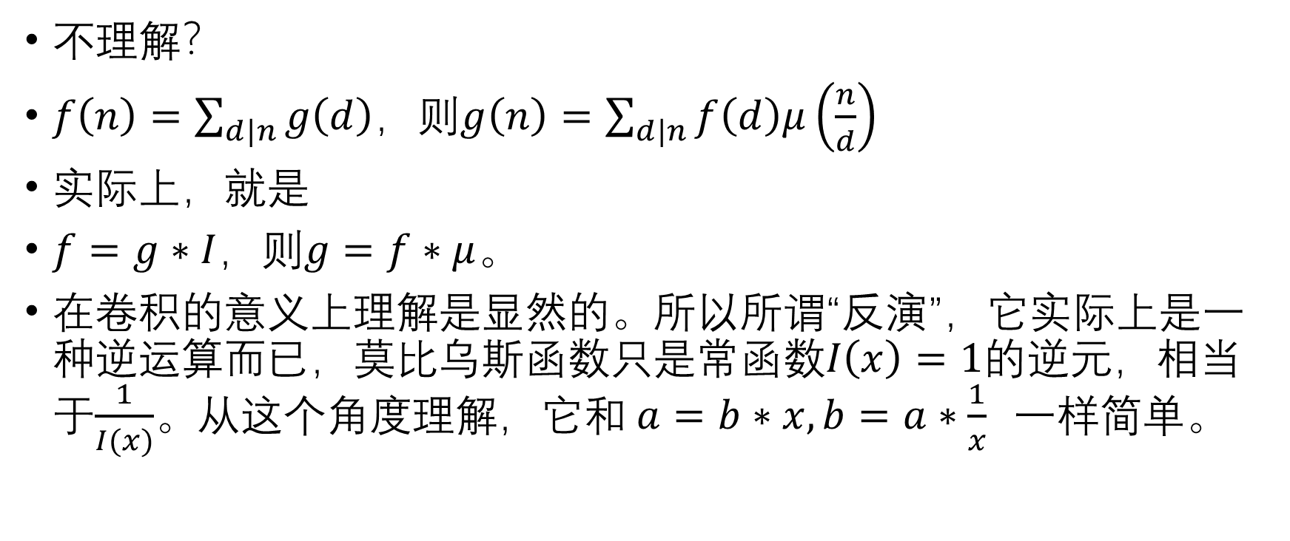
莫比乌斯反演
不理解？
$f\left(n\right)=\sum_{d|n}{g\left(d\right)}$，则$g\left(n\right)=\sum_{d|n}{f\left(d\right)μ\left(\frac{n}{d}\right)}$
实际上，就是
$f=g∗I$，则$g=f∗μ$。
在卷积的意义上理解是显然的。所以所谓“反演”，它实际上是一种逆运算而已，莫比乌斯函数只是常函数$I\left(x\right)=1$的逆元，相当于$\frac{1}{I(x)}$。从这个角度理解，它和$a=b∗x,b=a∗\frac{1}{x}$ 一样简单。

Slide 42
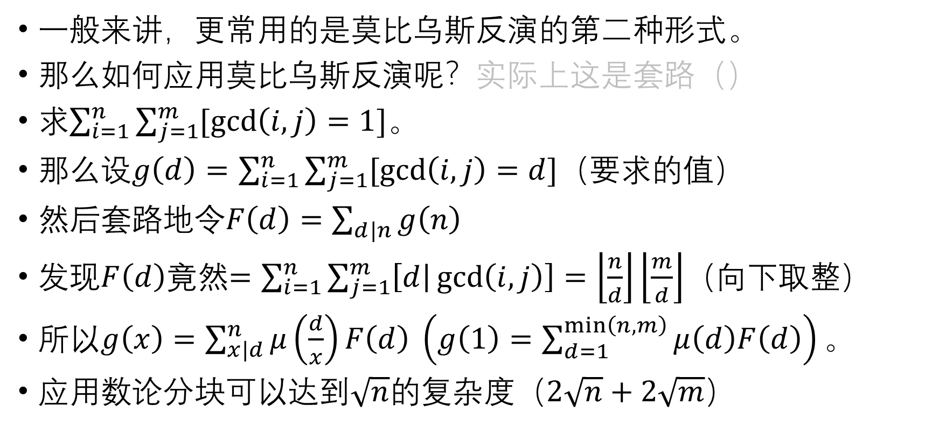
应用
一般来讲，更常用的是莫比乌斯反演的第二种形式。
那么如何应用莫比乌斯反演呢？实际上这是套路（）
求$\sum_{i=1}^{n}{\sum_{j=1}^{m}{[\gcd\left(i,j\right)=1]}}$。
那么设$g\left(d\right)=$ $\sum_{i=1}^{n}{\sum_{j=1}^{m}{[\gcd\left(i,j\right)=d]}}$（要求的值）
然后套路地令$F\left(d\right)=\sum_{d|n}{g\left(n\right)}$
发现$F\left(d\right)$竟然$=$ $\sum_{i=1}^{n}{\sum_{j=1}^{m}{\left[d | \gcd\left(i,j\right)\right]=\left\lfloor \frac{n}{d}\right\rfloor \left\lfloor \frac{m}{d}\right\rfloor }}$（向下取整）
所以$g\left(x\right)=\sum_{x|d}^{n}{μ\left(\frac{d}{x}\right)F\left(d\right)} \left(g\left(1\right)=\sum_{d=1}^{\min\left(n,m\right)}{μ\left(d\right)F\left(d\right)}\right)。$
应用数论分块可以达到$\sqrt{n}$的复杂度（$2\sqrt{n}+2\sqrt{m}$）

Slide 43
Miller-rabin
板子

Slide 44
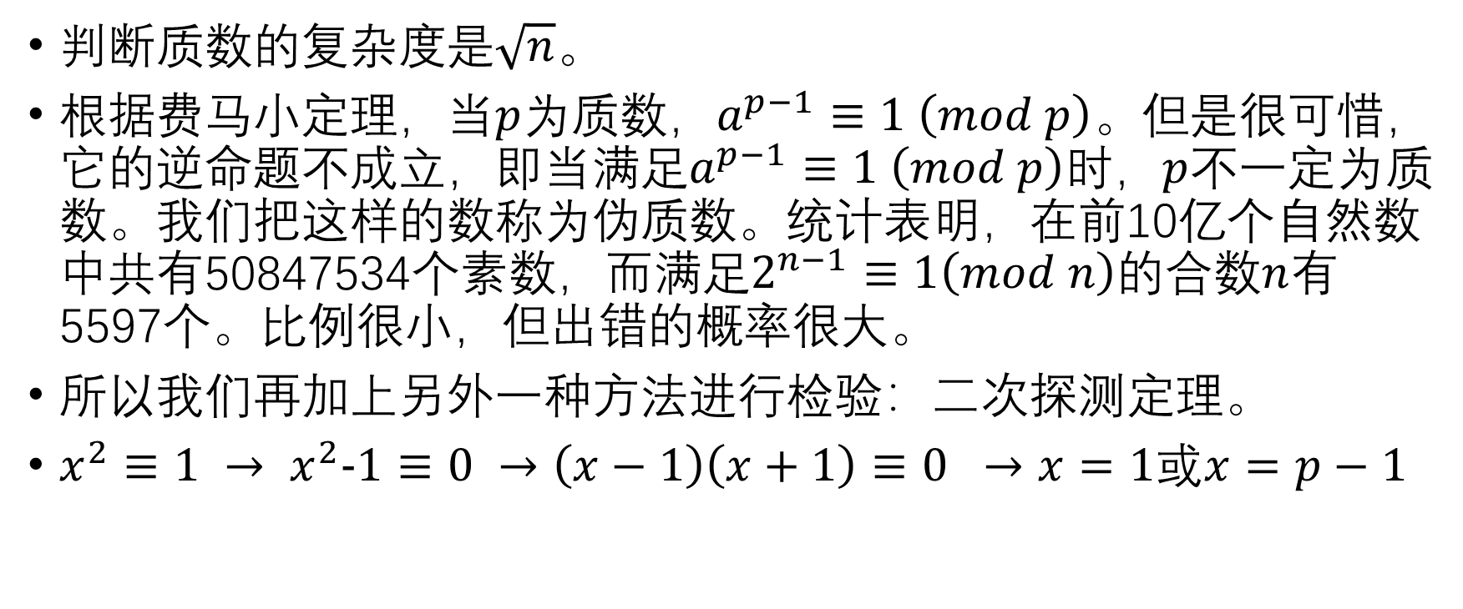
Miller-rabin
判断质数的复杂度是$\sqrt{n}$。
根据费马小定理，当$p$为质数，$a^{p−1}≡1 \left(mod p\right)$。但是很可惜，它的逆命题不成立，即当满足$a^{p−1}≡1 \left(mod p\right)$时，$p$不一定为质数。我们把这样的数称为伪质数。统计表明，在前10亿个自然数中共有50847534个素数，而满足$2^{n−1}≡1\left(mod n\right)$的合数$n$有5597个。比例很小，但出错的概率很大。
所以我们再加上另外一种方法进行检验：二次探测定理。
$x^{2}≡1 → x^{2}−1≡0 →\left(x−1\right)\left(x+1\right)≡0 →x=1$或$x=p−1$

Slide 45
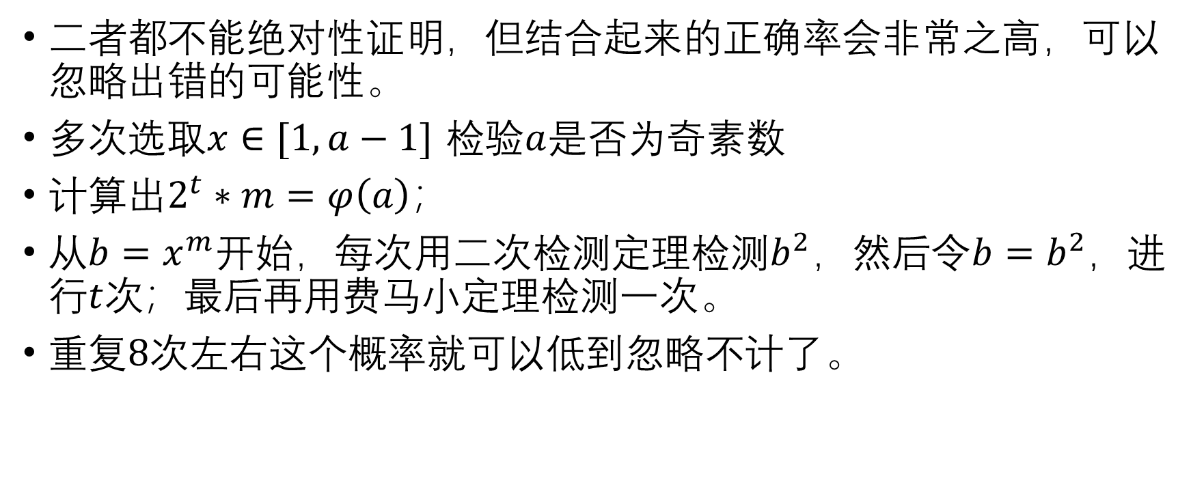
Miller-rabin
二者都不能绝对性证明，但结合起来的正确率会非常之高，可以忽略出错的可能性。
多次选取$x∈[1,a−1]$ 检验$a$是否为奇素数
计算出$2^{t}∗m=φ\left(a\right)$；
从${b=x}^{m}$开始，每次用二次检测定理检测$b^{2}$，然后令$b=b^{2}$，进行$t$次；最后再用费马小定理检测一次。
重复$8$次左右这个概率就可以低到忽略不计了。

Slide 46
泼辣的肉(pallord-rho)
应用Miller-rabin的质因数分解。
原理比较复杂，感兴趣的同学可以看下面这个：
http://ljt12138.blog.uoj.ac/blog/3524
虽然证明不重要，不过算法本身还是很重要的
你已经是一个成熟的ACMer，应该学会抄板子了（）

Slide 47
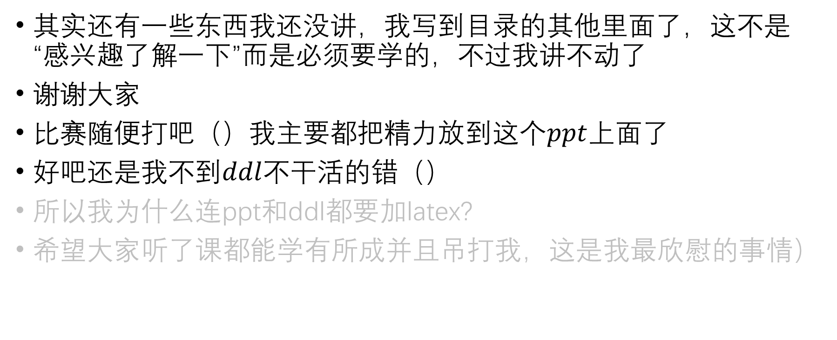
结局
其实还有一些东西我还没讲，我写到目录的其他里面了，这不是“感兴趣了解一下”而是必须要学的，不过我讲不动了
谢谢大家
比赛随便打吧（）我主要都把精力放到这个$ppt$上面了
好吧还是我不到$ddl$不干活的错（）
所以我为什么连ppt和ddl都要加latex?
希望大家听了课都能学有所成并且吊打我，这是我最欣慰的事情）

